Slide 1



An toàn lao động trong sản xuất
Nồi Cơm Điện
An toàn lao động là yếu tố quan trọng trong sản xuất nồi cơm điện. Bài viết này phân tích các nguy cơ và biện pháp phòng tránh tai nạn lao động trong các công đoạn sản xuất chính.
Bản quyền thuộc An Toàn Nam Việt

Slide 2

Tình hình tai nạn lao động 6 tháng đầu năm 2024
1
Số vụ tai nạn
3.201 vụ, giảm 7,09% so với cùng kỳ năm 2023
2
Số người bị nạn
3.065 người, giảm 6,04% so với cùng kỳ năm 2023
3
Số vụ chết người
320 vụ, giảm 7,25% so với cùng kỳ năm 2023

Slide 3

Tai nạn trong đúc và ép nhựa
1
Kẹt tay trong máy dập khuôn
Có thể dẫn đến mất ngón tay hoặc tổn thương vĩnh viễn
2
Chấn thương do máy cắt
Gây vết thương sâu và nghiêm trọng, cần can thiệp y tế ngay
3
Phỏng hóa chất
Do tiếp xúc với chất tẩy rửa hoặc chất phủ bề mặt

Slide 4

An toàn khi đúc và ép nhựa
Trang bị bảo hộ
Sử dụng đầy đủ găng tay, kính bảo hộ và quần áo bảo hộ
Bảo trì máy móc
Kiểm tra và bảo dưỡng định kỳ để đảm bảo hoạt động ổn định
Huấn luyện
Đào tạo công nhân về quy trình an toàn và xử lý tình huống khẩn cấp

Slide 5




Tai nạn trong cắt và uốn kim loại
Chấn thương do lưỡi cắt
Kẹt tay vào máy uốn
Tiếp xúc với bụi kim loại
Gây vết thương sâu và nghiêm trọng nếu không cẩn thận
Có thể gây chấn thương nặng do lực uốn mạnh
Gây kích ứng da, mắt hoặc hô hấp nếu không có biện pháp bảo vệ

Slide 6
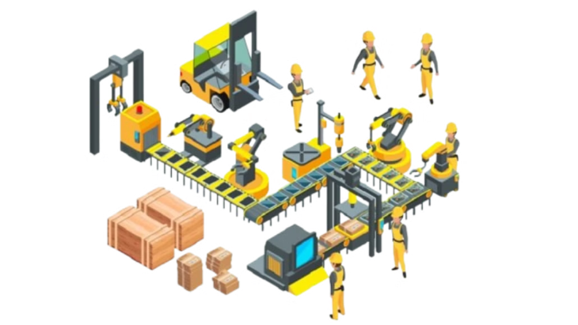
An toàn khi cắt và uốn kim loại
Trang bị bảo hộ
Bảo trì máy móc
Môi trường làm việc
Sử dụng găng tay, kính bảo hộ
và khẩu trang đúng cách
Kiểm tra và bảo dưỡng định kỳ
máy cắt và máy uốn
Đảm bảo khu vực làm việc sạch sẽ, đủ
ánh sáng và thông thoáng

Slide 7

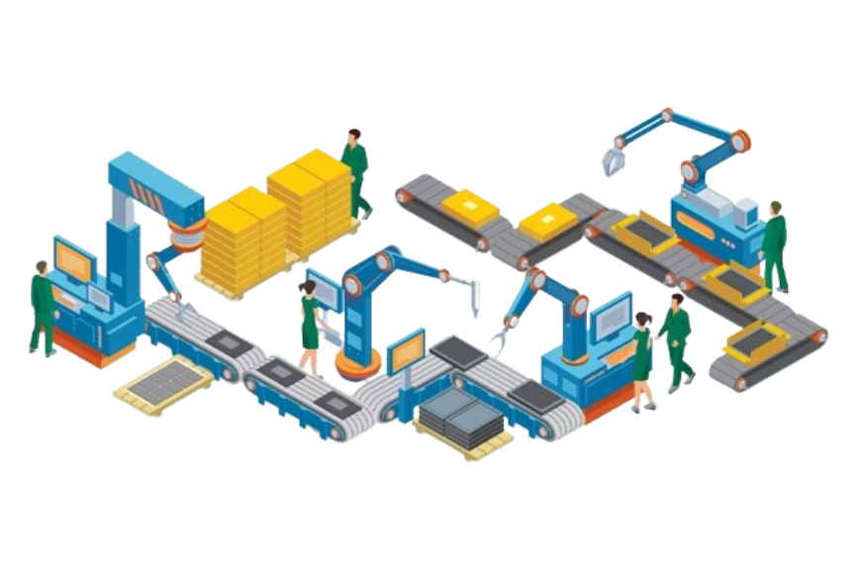


Tai nạn trong lắp ráp cơ khí
Chấn thương do dụng cụ
Gây vết cắt hoặc trầy xước khi sử dụng dụng cụ không đúng cách
Kẹt tay
Xảy ra khi lắp ráp các bộ phận kim loại và nhựa
Bỏng
Do tiếp xúc với các bộ phận nóng hoặc hóa chất

Slide 8
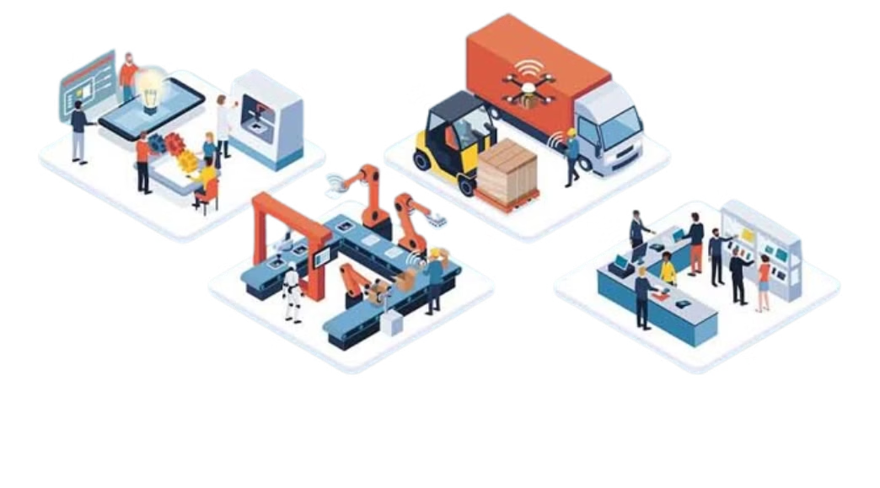
An toàn khi lắp ráp cơ khí
Trang bị bảo hộ
Găng tay, kính bảo hộ, quần áo bảo hộ
Quy trình làm việc
Tuân thủ quy trình chuẩn, sử dụng đúng công cụ
Môi trường làm việc
Sạch sẽ, ngăn nắp, đủ ánh sáng

Slide 9



Tai nạn trong lắp ráp điện tử
Bỏng do hàn
Điện giật
Tiếp xúc hóa chất
Gây tổn thương da nghiêm trọng nếu không có bảo hộ
Nguy hiểm khi tiếp xúc với mạch điện đang hoạt động
Gây hại cho sức khỏe nếu hít phải hoặc tiếp xúc với da

Slide 10

An toàn khi lắp ráp điện tử
1
Trang bị bảo hộ
Sử dụng găng tay cách điện, kính bảo hộ và khẩu trang
2
Kiểm tra thiết bị
Bảo dưỡng định kỳ máy hàn và thiết bị lắp ráp tự động
3
Huấn luyện an toàn
Đào tạo về quy trình lắp ráp an toàn và xử lý tình huống khẩn cấp

Slide 11
Quy định chung
Huấn luyện an toàn lao động
Thiết bị bảo hộ
Tổ chức các khóa huấn luyện an toàn lao động định kỳ cho công nhân.
Cung cấp và đảm bảo sử dụng đúng các thiết bị bảo hộ cá nhân.
Bảo trì thiết bị
Môi trường
Thường xuyên kiểm tra và bảo dưỡng máy móc, thiết bị sản xuất.
Duy trì không gian làm việc sạch sẽ, thoáng mát và đủ ánh sáng.

Slide 12

Xử lý tình huống
1
2
3
4
Ngắt điện
Sơ cứu
Báo cáo
Điều tra
Ngay lập tức ngắt nguồn điện khi xảy ra tai nạn liên quan đến điện.
Tiến hành sơ cứu nhanh chóng và chính xác cho nạn nhân tại chỗ.
Thông báo ngay cho quản lý và đội ngũ y tế để được hỗ trợ kịp thời.
Tiến hành điều tra nguyên nhân và đề xuất biện pháp phòng ngừa trong tương lai.

Slide 13

Tài liệu tham khảo
Bài kiểm tra an toàn lao động nhóm 3
Trắc nghiệm an toàn lao động nhóm 3
Bảng báo giá huấn luyện ATLD
Xem chi tiết
Tải về tài liệu (download)
Download tài liệu huấn luyện an toàn lao động sản xuất nồi cơm điện

